Slide 1
স্বাগতম
জবা ফুল
China rose
Hibiscus rosa-sinensis
Notes:
শ্রেণী ব্যবস্থাপনার প্রাথমিক পর্যায়ে শিক্ষার্থীদের মনোযোগ আকর্ষণের উদ্দেশ্যে স্বাগতম স্লাইডটি। সংশ্লিষ্ট ছবিটি দ্বারা পাঠের প্রেক্ষাপট বোঝানো হয়েছে । স্বাগতম স্লাইডটি নিয়ে শিক্ষার্থীদের কোন প্রশ্ন না থাকলে কোনো আলোচনা নয় ।

Slide 2
পরিচিতি
শ্রেণি- নবম
বিষয়- জীববিজ্ঞান
অধ্যায়-পঞ্চম
.
মোঃ এমদাদুর রহমান
সহকারী শিক্ষক
খাদিমপুর মাধ্যমিক বালিকা বিদ্যালয়
মিরপুর, কুষ্টিয়া।
Email: amdadmegh@gmail.com
Mobai: 01723675175

Slide 3
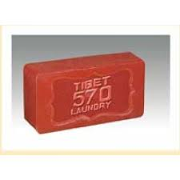
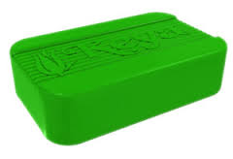
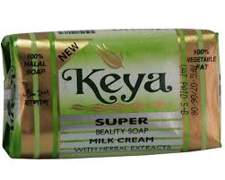
বৈশিষ্টের উপর ভিত্তি করে সাবানগুলোকে কয়টি শ্রেণিতে ভাগ করা যাবে?
টয়লেট সাবান | ডিটারজেন্ট | লন্ড্রি সাবান | তরল সাবান
Notes:
শিক্ষক শিক্ষার্থীদের কাছে প্রশ্ন করতে পারেন বাজারের সকল সাবান গুলোকে এবাভে শ্রেণি বিন্যাস করা যাবে?

Slide 4
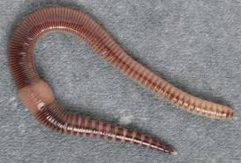
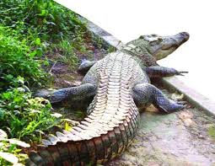
প্রাণিজগতের শ্রেণিবিন্যাস
Notes:
পাঠ শিরোনাম ও তারিখ বোর্ডে লিখে নিবেন।

Slide 5
শিখনফল
এই পাঠ শেষে শিক্ষার্থীরা---
১. শ্রেণিবিন্যাসে অবদান আছে এমন বিজ্ঞানীদের সনাক্ত করতে পারবে
২. শ্রেণিবিন্যাসের ধাপগুলো বর্ণনা পারবে
৩. দ্বিপদ নামকরণের নিয়মাবলী বর্ণনা করতে পারবে
৪. শ্রেণিবিন্যাসের প্রয়োজনীয়তা ব্যাখ্যা করতে পারবে।

Slide 6
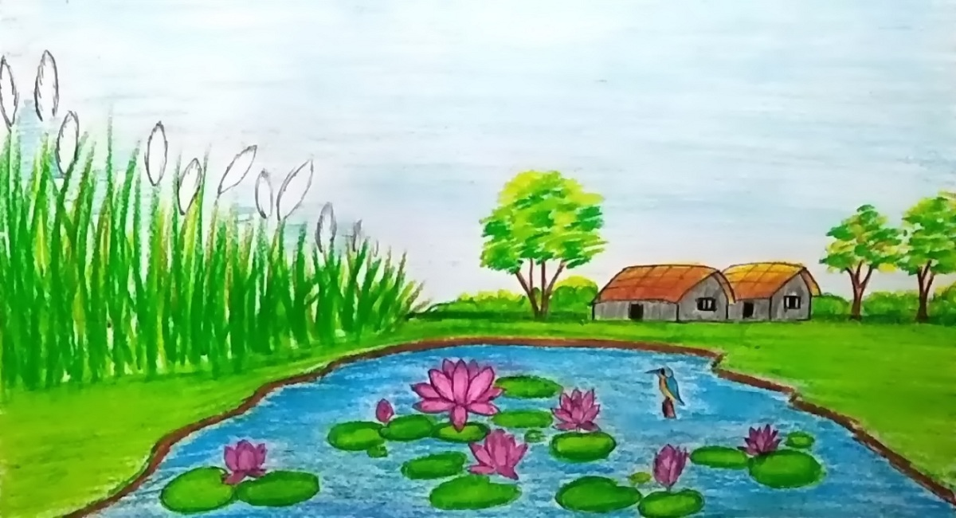
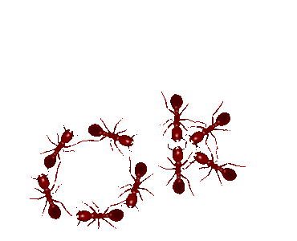
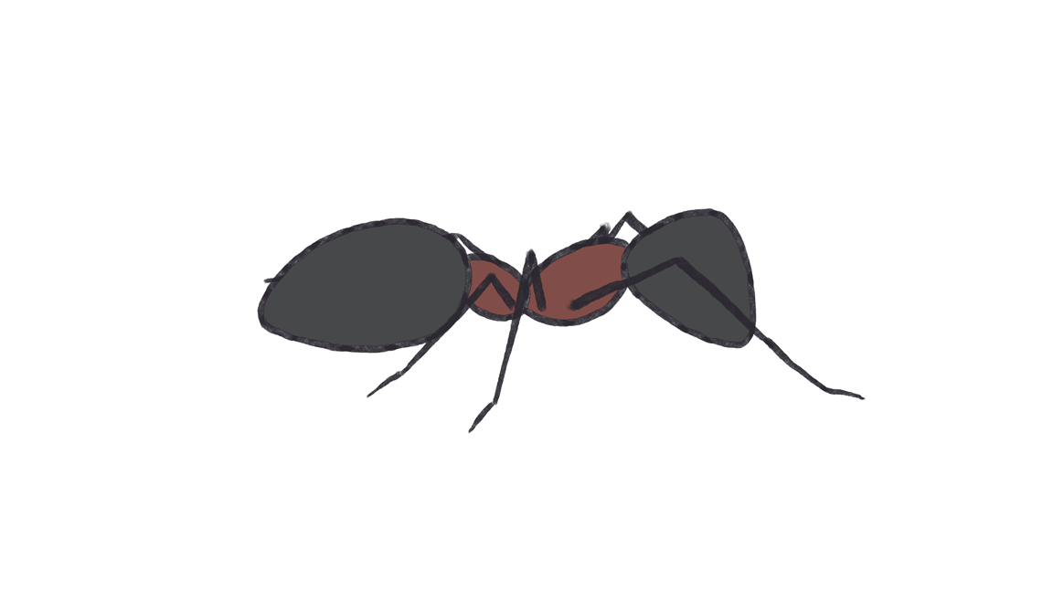
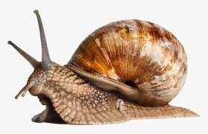
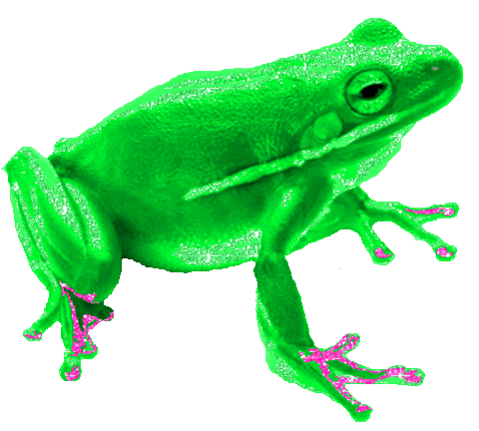
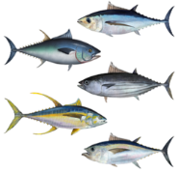
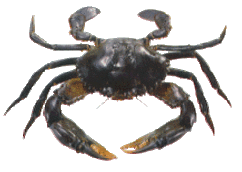
মাটিতে বাস করে
উড়তে পারে
পানিতে বাস করে
মাটি ও পানিতে বাস করে

Slide 7
একক কাজঃ
তোমার বাড়ির চারপাশে মাটি ও পানিতে বাস করে এমন পাঁচটি প্রাণির নাম লিখ

Slide 8
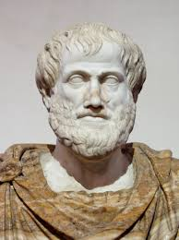
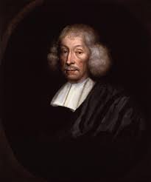
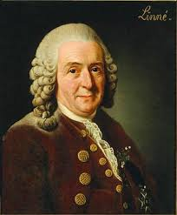
চিত্রের বিজ্ঞানীদের সম্পর্কে তোমরা কী জান ?
শ্রেণিবিন্যাসে অবদানকারী বিজ্ঞানীর নাম
অ্যারিস্টোটল
জন রে
ক্যারোলাস লিনিয়াস
Notes:
শ্রেণিবিন্যাসে তাদের অবধানের কিছু কথা শিক্ষার্থীদের নিকট তুলে ধরতে পারেন।

Slide 9
মানুষের বৈজ্ঞানিক নাম বলতে পারবে ?
চিত্রে কী দেখতে পারছ ?
মানুষের বৈজ্ঞানিক নামে কী কী বৈশিষ্ট্য দেখতে পাচ্ছ ?
চিত্রের লোকটিকে তোমরা চেন ?
Homo sapiens
শ্রেণিবিন্যাসের জনকঃ প্রকৃতি বিজ্ঞানী ক্যারোলাস লিনিয়াস
বৈজ্ঞানিক নামঃ Homo sapiens
Notes:
শ্রেণিবিন্যাসে তার অবধানের কিছু কথা শিক্ষার্থীদের নিকট তুলে ধরতে পারেন।

Slide 10
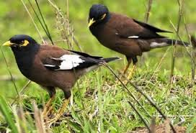
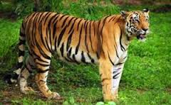
প্রাণিগুলো লক্ষ কর।
এদের বংশ বৃদ্ধির প্রক্রিয়া কী একই রকম?
প্রাণি তিনটির চলন কী একই রকম?
এদের দেহের গঠন কী একই রকম?
প্রাণি তিনটির বাসস্থান কী একই ধরণের ?
প্রাণি তিনটির আকৃতি কী একই রকম?

Slide 11
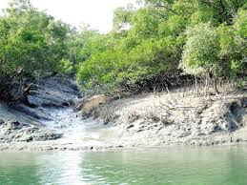
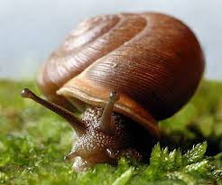
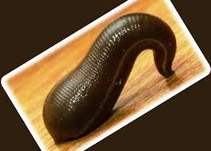
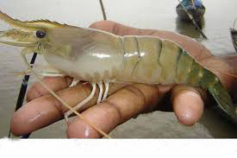
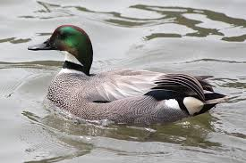
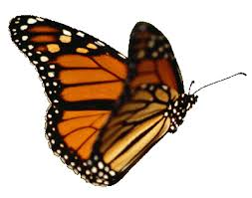
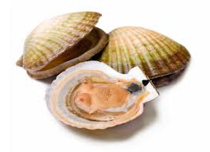
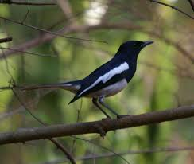
পর্ব
ক
খ
গ
সমস্ত পৃথিবীর সকল প্রাণির মধ্যে যে সকল প্রাণিগুলোর বৈশিষ্ট্য ছকের প্রাণিগুলোর সাথে মিলবে তাদেরকে ছকভূক্ত করা যাবে কি?
ছকের প্রাণিগুলোর বৈশিষ্ট্যের সাথে মিল করে উপরের প্রাণিগুলোকে ছকে অন্তর্ভূক্ত কর।
Notes:
বাস্তব উপকরণ ব্যবহার করে পাঠ উপস্থাপন করা যেতে পারে।

Slide 12
একটি প্রাণীকে সনাক্ত করতে হলে প্রধানত সাতটি ধাপে এর বৈশিষ্ট্যগুলো মিলিয়ে নিতে হয়। এ ধাপগুলো হল-
১. জগৎ ( Kingdom)
২. পর্ব ( Phylum)
৩. শ্রেণি ( Class )
৪. বর্গ ( Order)
৫. গোত্র ( Family )
৬. গণ ( Genus )
৭. প্রজাতি ( Species)
Notes:
শিক্ষক একটি প্রাণিকে শনাক্ত করতে কেন এই সাতটি ধাপ অতিক্রম করতে হবে তা শিক্ষার্থীদেরকে বুঝিয়ে বলতে পারেন।

Slide 13
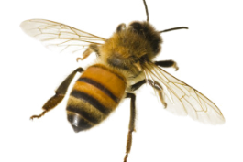
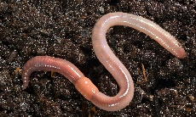
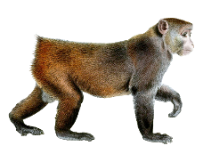
জোড়ায় কাজ
সময়ঃ৭ মিনিট
প্রাণীর চিত্র
বাসস্থান
গঠন
উপকারিতা
অপকারিতা

Slide 14
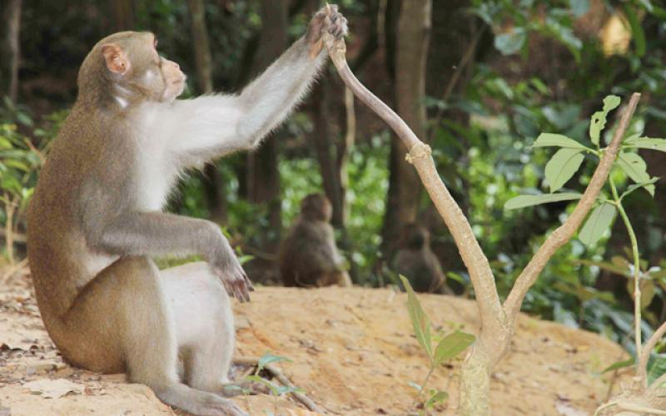
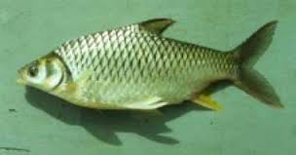
মূল্যায়ন
প্রাণি দুইটির বংশ বৃদ্ধির প্রক্রিয়া কী একই রকম?
প্রাণি দুইটির চলন কী একই রকম?
প্রাণি দুইটির মধ্যে একটি পার্থক্য বল।
প্রাণি দুইটির বাসস্থানের নাম বল।
Notes:
উল্লেখিত প্রশ্ন ছাড়াও শিক্ষক নিজ থেকে পাঠ সংশিষ্ট প্রশ্নের মাধ্যমে শিক্ষার্থীকে মূল্যায়ন করতে পারেন।

Slide 15
গুরুত্বপূর্ণ শব্দ
শ্রেণিবিন্যাস বিদ্যা, দ্বি-পদ নামকরণ, ও প্রজাতি।
Notes:
শব্দগুলো শিক্ষার্থীদেরকে খাতায় লিখে নিতে বলতে পারেন।

Slide 16
বাড়ির কাজ
তোমার চারপাশের পরিবেশ থেকে উড়তে পারে এমন ২টি প্রাণির দুইটি করে বৈশিষ্ট্য লিখে আনবে।

Slide 17
ধন্যবাদ

